Slide 1
Stoffliche Nutzung von CO₂
aus Kuppelgasen der Stahlindustrie
thyssenkrupp AG

Slide 2
Die Energiewende hat einen Paradigmenwechsel eingeleitet
Der zunehmende Verbrauch von Strom aus erneuerbaren Quellen führt zu einem Paradigmen-Wechsel!
Die Erzeugung von Strom aus erneuerbaren Quellen folgt der Natur und kann daher nicht gesteuert werden. Daraus entstehen Über- oder Unterdeckungen der benötigten Strommenge im Netz.
Stromerzeugung
folgt Bedarf
Paradigmen-Wechsel
Verbrauch folgt Stromangebot
Im Energiesystem der Zukunft sollte der Verbrauch stärker dem Angebot folgen.
Dafür werden flexible Verbraucher und neue Speicher benötigt!

Slide 3
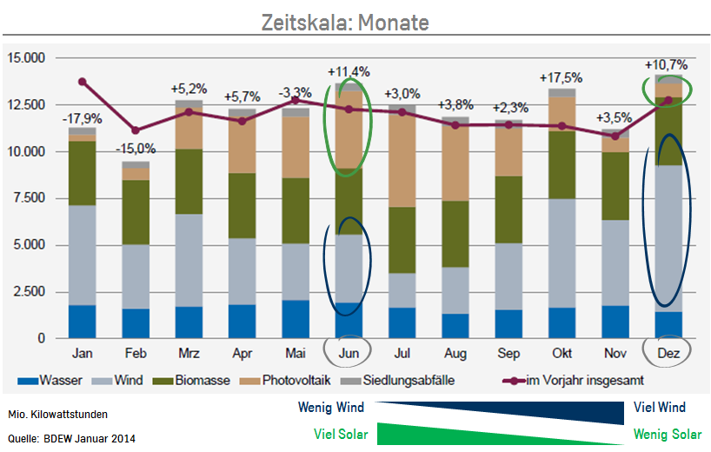
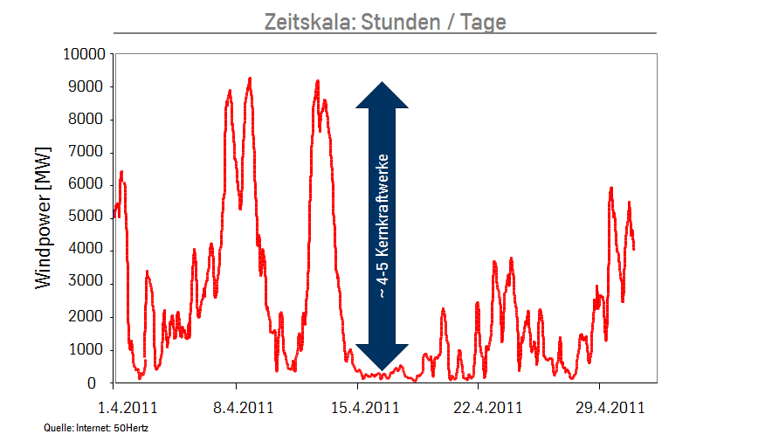
Erneuerbare Energien verändern die Energieverfügbarkeiten
Schwankungen in der Verfügbarkeit: Saisonal vs. Tag/Stunden-Basis
Ergänzen sich anteilig im Jahresverlauf
Extreme Volatilität und vorrangige Einspeisung
Saisonale Schwankungen sind relativ gering
Bedarf an Langzeitspeichern zu prüfen
Hohe Schwankungen auf Tages- und Stundenbasis bei Windenergie
Kurzzeitspeicher können Volatilität nur bedingt ausgleichen

Slide 4
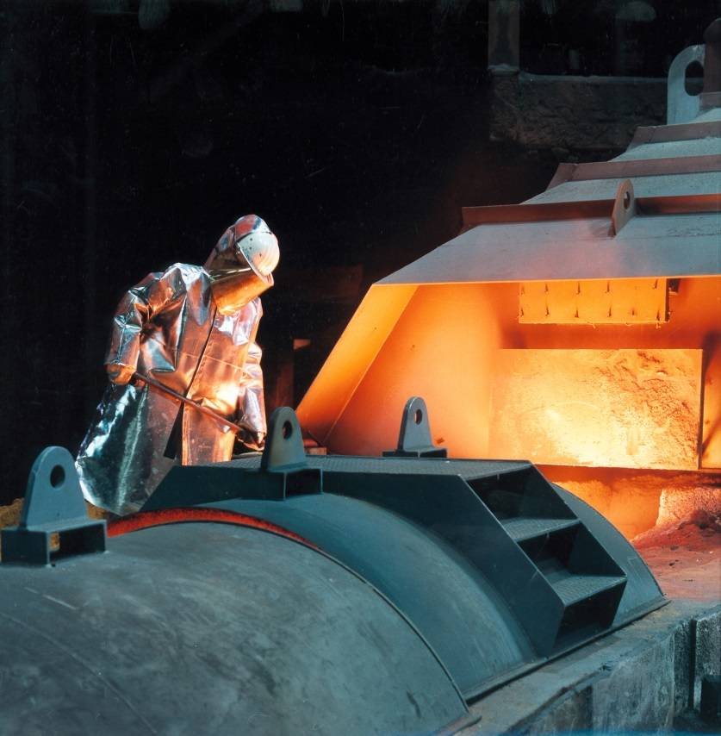
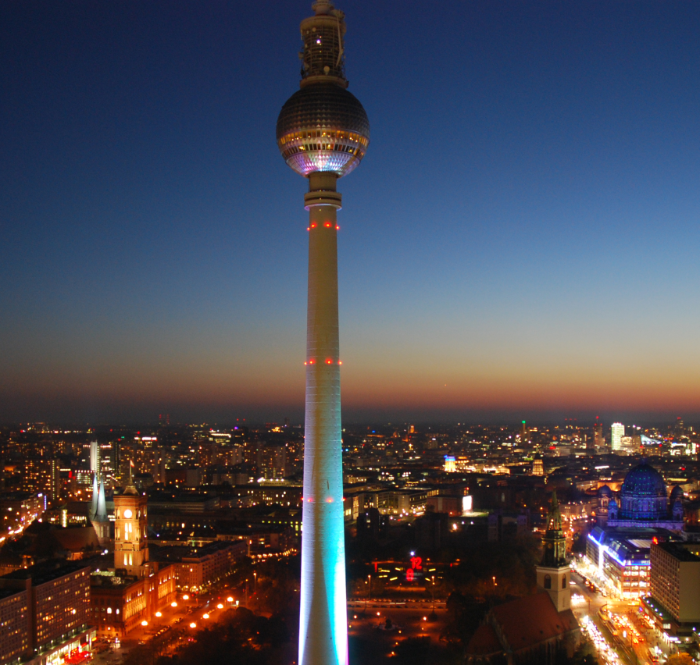
Stahlherstellung ist ein energieintensiver Prozess
Stahlwerk benötigt so viel Energie wie Stadt Berlin
Stahlwerk
Stadt Berlin
Information: Final energy consumption of households, trade, commerce, services, other consumers, excluding manufacturing, transport industries in Berlin as of 2010; steel mill with reducing agents.
Notes:
https://www.statistik-berlin-brandenburg.de/Publikationen/Stat_Berichte/2013/SB_E04-04-00_2010j01_BE.pdf
S.26
185 039 TJ = 51 MWh
Energie Duisburg ungefähr 60 MWh (siehe Backup-Folie)

Slide 5

CO₂ nur schädliche Emission oder wertvoller Recyling-Rohstoff?
Ganzheitlicher Ansatz erforderlich!
Beispiel
Fakten
N₂
CO₂
CO₂
Treibhausgase:
900 Mio. Tonnen pro Jahr
in Deutschland
N₂
NO
CO₂
H₂
CO
NO
CO₂
Mögliche Nutzung
CO
CH₄
Harnstoff-Produktion
Möglich und wirtschaftlich!
Produktion von Basis-Chemikalien
CO₂ + 3H₂ = CH₃OH + H₂O
Stahl
Chemie
Energie
Automotive

Slide 6
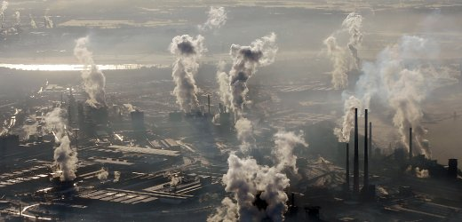
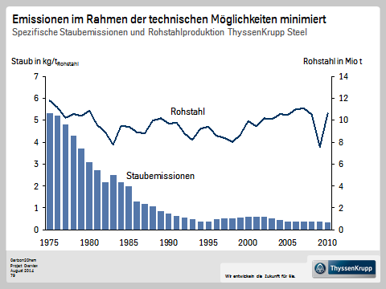
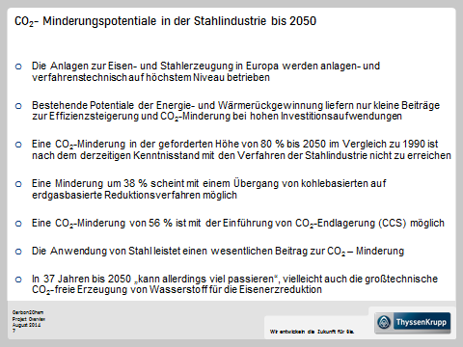
EU mit ehrgeizigem CO₂-Emissionsreduktionsziel für europäische Industrie
80%
CO₂-Reduktionbis 2050¹
1975-2010
2010 - …
2050
?
1. im Vergleich zu 1990
Notes:
Überleitung zum CO2-Thema
Zwischenfazit: Herausforderungen für Stahlgeschäft im Allgemeinen und insbesondere in Deutschland
Idee: "Carbon2Chem" als Katalysator für die Bewältigung dieser Herausforderungen

Slide 7
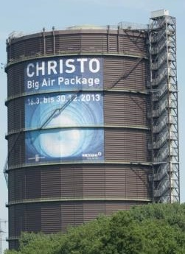

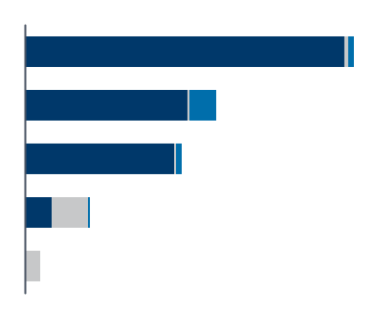
Große Menge an Kuppelgas schwer zu speichern
Potential vielfältig: Als Rohstoff und Energieträger
~300.000 m³ Gas
Zusammensetzung
Tägliche Menge an Kuppelgas:
150 x
Gasometer
N2
inert
CO
Energie
CO2
inert
10
H2
CH4
Rohstoff?
Hochofen
Koksofen
∑ ~ 2mio Nm3/h
Konverter
15

Slide 8


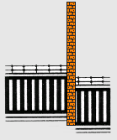



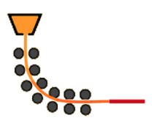
Stahlerzeugung im integrierten Hüttenwerk ist heute schon hoch vernetzt
Status Quo
Roheisen
flüssig
Rohstahl
flüssig
Produkte
Brammen
Coils
Erz
Rohstoffe
Erdgas
Erdgas
Kohle
Koksofen
Hochofen
Konverter
SGA
Form./Veredel.
Anlage / Prozesse
Kraftwerk
Kuppelgas
Kuppelgas
Kuppelgas
Energie
Energieerzeugung

Slide 9

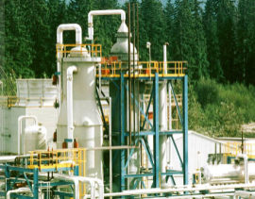

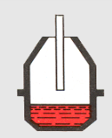
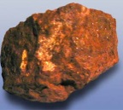
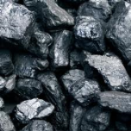

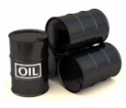
Cross-industrielle Kooperation – Synthese-Gas Herstellung
TK vereint chemisches und metallurgisches Know-how
CO₂
CO₂
Prozessgas
N₂
H₂
N₂
H₂
CO
CO
Integriertes Hüttenwerk
Prozess
Koksofen
Hochofen
Konverter
Reformer
Rohstoff

Slide 10
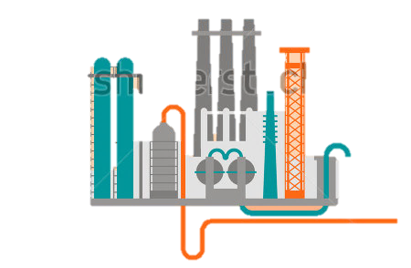
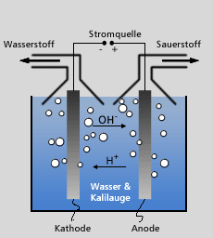
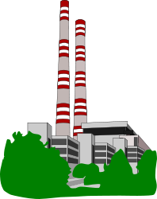

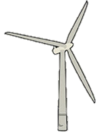
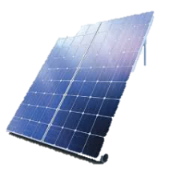
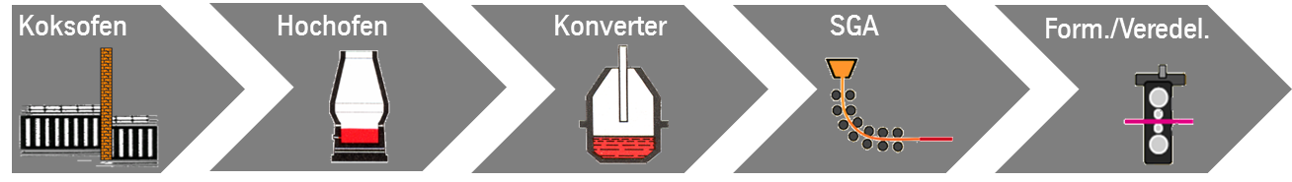

Netzstabilisierung im energieoptimierten cross-industriellen Netzwerk
Chemische Produkte als Energiespeicher und Hüttengas als Bindeglied
Zukunft
Elektrische Energie
Wasserstoff
Erneuerbare
Energie
Chemie
Kuppelgas: Rohstoff und zentrales Bindeglied
Strom
Hütte
Notes:
Beiprodukte der alten Welt = Rohstoffe der neuen Welt

Slide 11
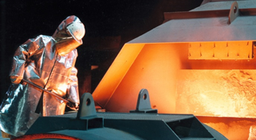

Carbon2Chem®: Chemische Verwertung von Hüttengasen aus Stahlwerk
Heute und Zukunft
Heute
CO₂
Heute
Hochofen
Kuppelgase
Kraftwerk
Konverter
Elektrische Energie
Koksofen
Stahlwerk
Chemische Verwertung des Hüttengases / C2C
Hochofen
Kraftwerk
Methanol
Treibstoff
Düngemittel
Höhere Alkohole
Polyalkohole
Polymere
Zukunft
Synthese
Konverter
Koksofen
Stahlwerk
Signifikante CO₂ Einsparungen und hochwertige Nebenprodukte
Quelle: TK Process Technologies

Slide 12



Carbon2Chem®: CO₂ als Rohstoff – Branchenübergreifende Emissionsminderung
Schematische Darstellung des Transferprojektes
Bis 2030
Herausforderungen
Vision 2030 und danach
CO₂
Branchenübergreifendes Netzwerk
(Verträge, Kooperationen, Steuerung etc.)
CO₂
Energie
Energie
Energiewende
(Übergang zu erneuerbaren Energiequellen)
CO₂
Prozessgase
(CO₂, CO, H₂)
Stahl
Regulatorische Rahmenbedingungen
(Energie- und Klimapolitik nach 2020, EEG, etc.)
Stahl
CO₂
Industrielle Anwendung
(Weiterentwicklung bestehender Technologien)
Chemie
Chemie
Grenzen der branchenspezifischen Minderung erreicht
Investitionen / Marktbedingungen
Nutzung großer Mengen erneuerbarer Energien
Branchenübergreifendes Synergiepotenzial vorhanden
Reduzierung des Einsatzes von fossilen Ressourcen
Genehmigungen / Bauphase

Slide 13
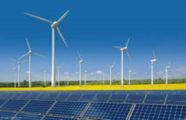

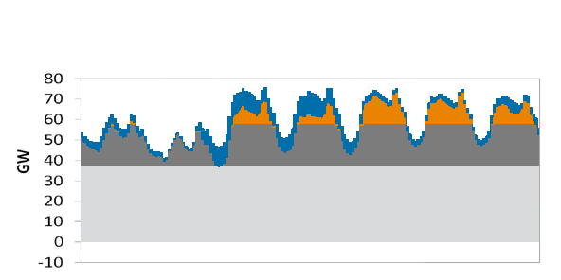



Transformiertes Energiesystem?
Das transformierte Energiesystem besteht im Wesentlichen aus zwei Elementen
Simulation - System
Simulation - Kontrollsystem
Vorhersage
Chemische Verwertung des Hüttengases
Kraftwerk
Renewable
Peak
X %
Hochofen
Kuppelgas
Chemiewerk
Konverter
Y %
Basic Load
Koksofen
Stahlwerk
Energie
Z %
Volatile Erzeugung
Flexible Nutzer

Slide 14

Vielen Dank
für Ihre Aufmerksamkeit!

